Slide 1
Министерство науки и высшего образования РФ Федеральное государственное бюджетное образовательное учреждение высшего образования «Глазовский государственный педагогический институт имени В.Г. Короленко»
ОТЧЕТ
по учебной практике
ПМ 03 Участие в интеграции программных модулей
Специальность 09.02.03 Программирование в компьютерных системах
г. Глазов 2019
Выполнил(а):
студент(ка) ОП СПО группа 43
Машковцев Р.М.
Руководитель практики: ст. преподаватель Касаткин К.А.

Slide 2
Цель разработки
Создать интересную, логическую игру с простым интерфейсом.

Slide 3
Обзор аналагов
Alone
Главная особенность игры Alone заключается в ее интенсивном темпе. Для того чтобы выжить, Вам нужно будет как можно быстрее преодолевать возникающие на Вашем пути препятствия. На первый взгляд, Вам может показаться, что эта игра слишком простая, однако это не так, ведь даже начальный уровень требует немалого мастерства.

Slide 4
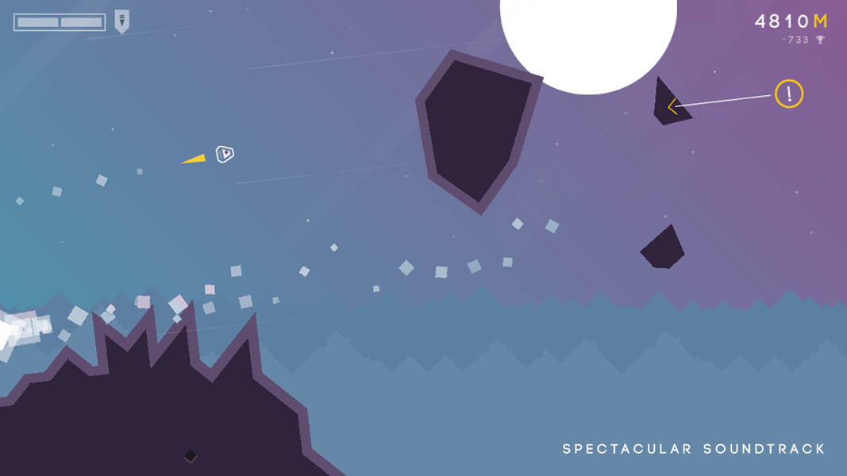

Slide 5
Постановка задачи
Написать программу, реализующую идею игры. Использовать классы и функции. Использовать графический режим.

Slide 6
Описание игрового процесса
Обрисовка игрового поля
Прием команды с пробела пользователя
Соответствующие действие на команду
Сообщение о проигрыше

Slide 7
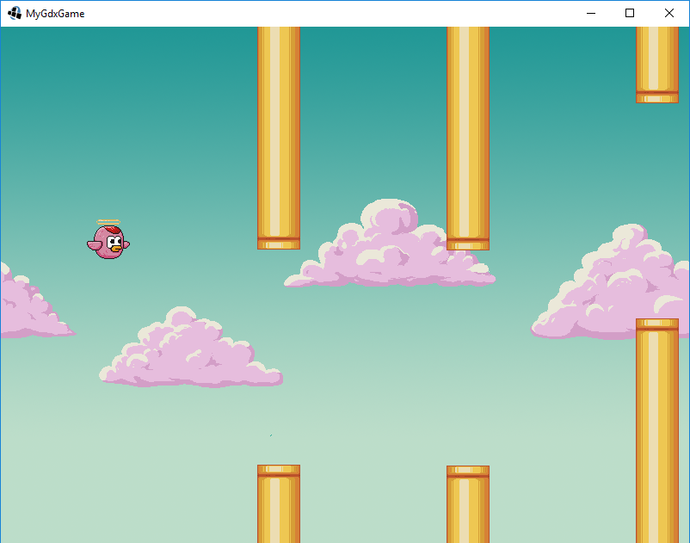
Тестирование программы

